Slide 1
《算法分析与设计》
Analysis and Design of Computer Algorithms
中南大学计算机学院
School of Computer Science and Engineering
Central South University
主讲：李敏
联系方式：limin@mail.csu.edu.cn
15257578@qq.com
课程学习交流群： 1055342934

Slide 2
分支限界法的基本思想
分支限界法与回溯法的不同
（1）求解目标：回溯法的求解目标是找出解空间树中满足约束条件的所有解，而分支限界法的求解目标则是找出满足约束条件的一个解，或是在满足约束条件的解中找出在某种意义下的最优解。
（2）搜索方式的不同：回溯法以深度优先的方式搜索解空间树(纵)，而分支限界法则以广度优先或以最小耗费优先的方式搜索解空间树(横)。

Slide 3
分支限界法的基本思想
以广度优先或以最小耗费（最大效益）优先的方式搜索问题的解空间树。
在分支限界法中，每一个活结点只有一次机会成为扩展结点。活结点一旦成为扩展结点，就一次性产生其所有孩子结点。在这些孩子结点中，导致不可行解或导致非最优解的孩子结点被舍弃，其余孩子结点被加入活结点表中。
此后，从活结点表中取下一结点成为当前扩展结点，并重复上述结点扩展过程。这个过程一直持续到找到所需的解或活结点表为空时为止。

Slide 4
分支限界法的基本思想
分支限界法的一般解题步骤：
（1）定义问题的解空间。
（2）确定问题的解空间组织结构。
（3）搜索解空间。搜索前要定义判断标准（约束函数或限界函数），如果选用优先队列式分支限界法，则必须确定优先级。

Slide 5
分支限界法的基本思想
（1）定义解空间
解空间的大小对搜索效率有很大的影响，使用回溯法首先要定义合适的解空间，确定解空间包括解的组织形式和显约束。
解的组织形式：解的组织形式都规范为一个n元组，{x₁，x₂，…，x_{n}}，只是具体问题表达的含义不同而已。
显约束：对解分量x_{i}的取值约束，通过显约束可以控制解空间的大小。

Slide 6
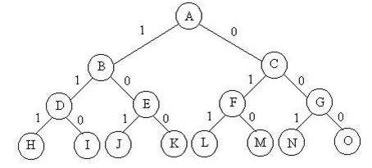

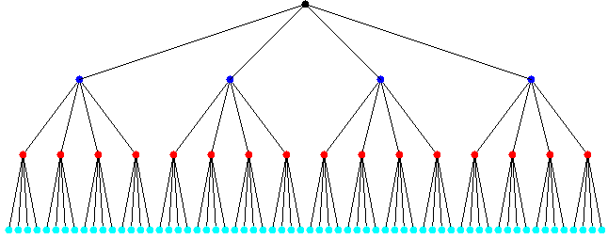
分支限界法的基本思想
（2）确定解空间的组织结构
解空间的组织结构通常用解空间树来形象的表达，根据解空间树的不同，解空间分为子集树、排列树、m叉树等。

Slide 7
分支限界法的基本思想
（3）搜索解空间
分支限界法是按照广度优先搜索策略，一次性生成所有孩子结点，根据隐约束（约束函数和限界函数）判定孩子结点是舍弃还是保留，如果保留则依次放入活结点表中，活结点表是普通（先进先出）队列或者是优先级队列。然后丛活结点表中取出一个结点，继续扩展，直到找到所需的解或活结点表为空时为止。每一个活结点最多只有一次机会成为扩展结点。

Slide 8
分支限界法的基本思想
解空间和隐约束是控制搜索效率的关键。
隐约束包括约束函数和限界函数。
显约束可以控制解空间的大小，约束函数决定剪枝的效率，限界函数决定是否得到最优解。
在优先队列分支限界法中，还有一个关键的问题是优先级。选什么值作为优先级？如何定义优先级？优先级的设计直接决定算法的效率。

Slide 9
分支限界法的基本思想
常见的两种分支限界法
（1）队列式(FIFO)分支限界法
按照队列先进先出（FIFO）原则选取下一个节点为扩展节点。
（2）优先队列式分支限界法
按照优先队列中规定的优先级选取优先级最高的节点成为当
前扩展节点。

Slide 10
分支限界法的基本思想
结点x的最小耗费函数c(x):以x为根的子树所包含的回答结点中,路权最小者。若x是回答结点, 则c(x)即为该点的目标函数值; 若x是根结点, 则c(x)即为最优解值。c(x)为单增函数，不能即时求得, 取能即时计算的下界函数代替。
目标函数限界U的调整:初始U可取∞，随回答结点值的求出逐步更新
为U=c(x*), x*为已知回答结点中值最小者。

Slide 11
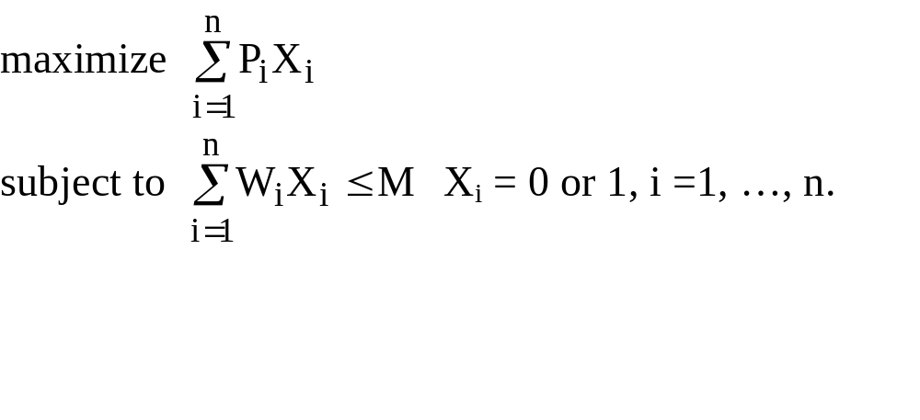
例1. 0-1背包问题
Positive integer P₁, P₂, …, P_{n} (profit)
W₁, W₂, …, W_{n} (weight)
M (capacity)

Slide 12

例1. 0-1背包问题
先按单位价值对待处理的物品进行排序
v₁/w₁≥v₂/w₂ ≥… ≥v_{n}/w_{n}
n=3时的0-1背包问题用完全二叉树表示的解空间

Slide 13
例1. 0-1背包问题
剪枝函数
给出可行结点（非叶结点）相应子树可获得的最大价值的上界
用结点的上界值作为优先级，非增序
bound function（边界函数（上界））:
ub=v+(W-w)(v_{i+1}/w_{i+1})
即：已经选择物品的总价值v+背包的剩余承重W-w与剩下物品的最佳单位回报v_{i+1}/w_{i+1}的乘积。

Slide 14
Example
Item weight value value/weight
1 4 40 10
2 7 42 6
3 5 25 5
4 3 12 4
W=10

Slide 15
Item weight value value/weight
1 4 40 10
2 7 42 6
3 5 25 5
4 3 12 4
W=10
w=0,v=0
Ub=100
With 1
W/o 1
w=4,v=40
Ub=76
w=0,v=0
Ub=60
w=11
w=4,v=40
Ub=70
w=9,v=65
Ub=69
w=4,v=40
Ub=64
w=12
w=9,v=65
Value=65

Slide 16
Example: 0/1 knapsack problem with n=3,
W=[16,15,15], P=[45,25,25],M=30.
A
1
0
B
C
1
0
0
1
D
E
F
G
1
0
1
0
1
0
1
0
H
I
J
K
L
M
N
O
队列式分支限界法(处理法则:先进先出)：{}—>{A}—>{B,C}—>{C,D,E}(D是不可行解，舍弃)—>{C,E}—>{E,F,G}—>{F,G,J,K}(J是不可行解，舍弃)—>{F,G,K}—>{G,K,L,M}—>{K,L,M,N,O}—>{}
优先队列式分支限界法(处理法则:价值大者优先)：{}—>{A}—> {B,C}—>{C，D，E}—>{C，E}—>{C，J，K}—>{C}—>{F，G}—>{G，L，M}— >{G，M}—>{G}—>{N，O}—>{O}—>{}

Slide 17
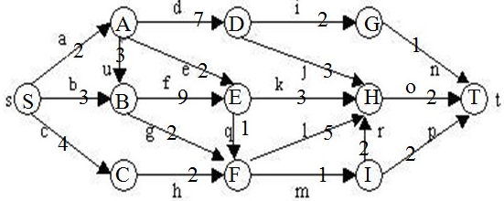
例2：单源最短路径问题
1. 问题描述
下面以一个例子来说明单源最短路径问题：在下图所给的有向图G中，每一边都有一个非负边权。要求图G的从源顶点s到目标顶点t之间的最短路径。

Slide 18
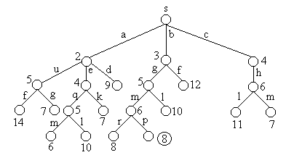
例2：单源最短路径问题
下图是用优先队列式分支限界法解有向图G的单源最短路径问题产生的解空间树。其中，每一个结点旁边的数字表示该结点所对应的当前路长。

Slide 19
例2：单源最短路径问题
2. 算法思想
解单源最短路径问题的优先队列式分支限界法用一极小堆来存储活结点表。其优先级是结点所对应的当前路长。
算法从图G的源顶点s和空优先队列开始。结点s被扩展后，它的儿子结点被依次插入堆中。此后，算法从堆中取出具有最小当前路长的结点作为当前扩展结点，并依次检查与当前扩展结点相邻的所有顶点。如果从当前扩展结点i到顶点j有边可达，且从源出发，途经顶点i再到顶点j的所相应的路径的长度小于当前最优路径长度，则将该顶点作为活结点插入到活结点优先队列中。这个结点的扩展过程一直继续到活结点优先队列为空时为止。

Slide 20
例2：单源最短路径问题
3. 剪枝策略
在算法扩展结点的过程中，一旦发现一个结点的下界不小于当前找到的最短路长，则算法剪去以该结点为根的子树。
在算法中，利用结点间的控制关系进行剪枝。从源顶点s出发，2条不同路径到达图G的同一顶点。由于两条路径的路长不同，因此可以将路长长的路径所对应的树中的结点为根的子树剪去。

Slide 21
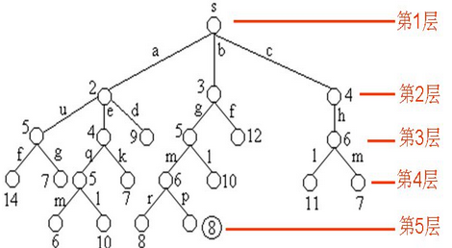
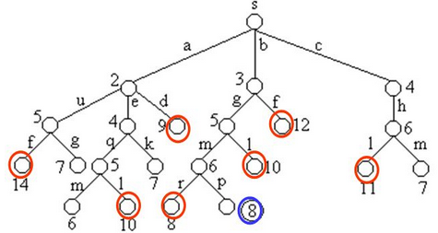
例2：单源最短路径问题
3. 剪枝策略
目前的最短路径是8，一旦发现某个结点的下界不小于这个最短路径，则剪枝：

Slide 22
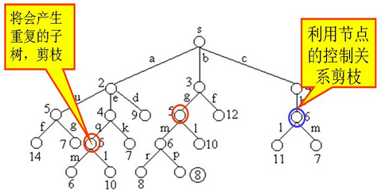
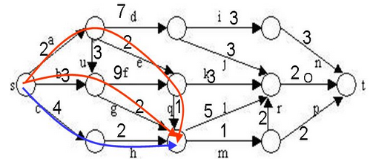
例2：单源最短路径问题
3. 剪枝策略
同一个结点选择最短的到达路径

Slide 23
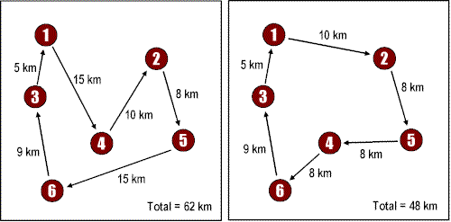
例3.旅行售货员问题
1. 问题描述
某售货员要到若干城市去推销商品，已知各城市之间的路程(或旅费)。他要选定一条从驻地出发，经过每个城市一次，最后回到驻地的路线，使总的路程(或总旅费)最小。
路线是一个带权图。图中各边的费用（权）为正数。图的一条周游路线是包括V中的每个顶点在内的一条回路。周游路线的费用是这条路线上所有边的费用之和。
It is NP-complete

Slide 24
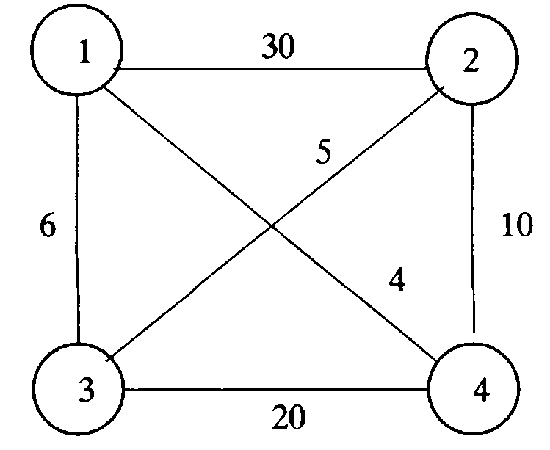
例3.旅行售货员问题
旅行售货员问题的解空间可以组织成一棵树，从树的根结点到任一叶结点的路径定义了图的一条周游路线。旅行售货员问题要在图G中找出费用最小的周游路线。
解的形式为n元组：{x₁，x₂，…，x_{i}，…，x_{n}}，分量x_{i}表示第i个要去的城市编号
旅行售货员问题的解空间树

Slide 25

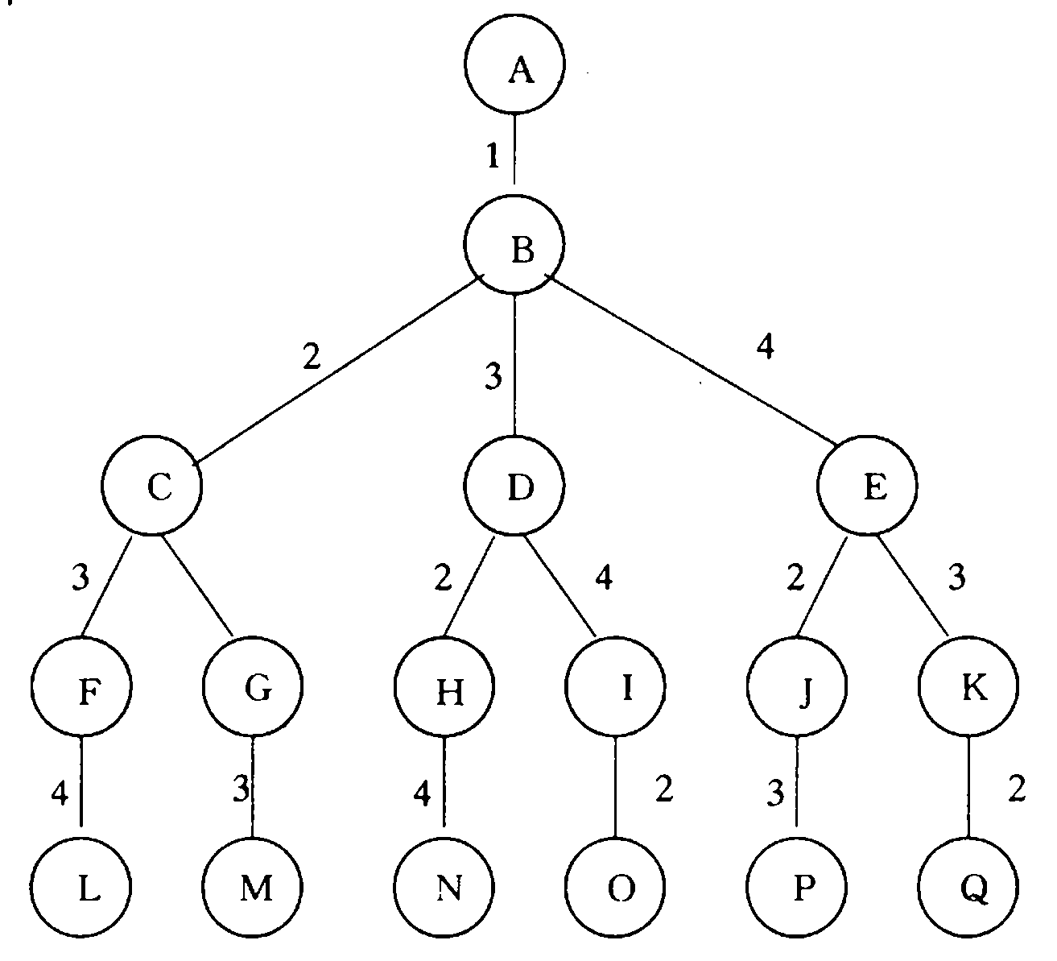

例3.旅行售货员问题
算法思路:设周游路线从结点1开始,解为等长数组X=(1,x2,...xn)
xi∈{2,...,n}. 则解空间树为排列树.在树中做广度优先搜索,
约束条件: xi ≠ xj ,i ≠ j;
目标函数:解向量对应的边权之和
目标函数限界初值:U=∞
c(x):以x为根的叶子中路权最大值
:从根至x的部分路径的权值.
(30)
(6)
(4)
(11)
(26)
(24)
(14)
(25)
(25)
(59)

Slide 26
例3.旅行售货员问题
2. 算法描述
算法开始时创建一个最小堆，用于表示活结点优先队列。堆中每个结点的子树费用的下界是优先队列的优先级。接着计算出图中每个顶点的最小费用出边。如果所给的有向图中某个顶点没有出边，则该图不可能有回路，算法即告结束。如果每个顶点都有出边，则根据计算出的minout作算法初始化。
算法的while循环体完成对排列树内部结点的扩展。对于当前扩展结点，算法分2种情况进行处理：

Slide 27
例3.旅行售货员问题
1、首先考虑s=n-2的情形，此时当前扩展结点是排列树中某个叶结点的父结点。如果该叶结点相应一条可行回路且费用小于当前最小费用，则将该叶结点插入到优先队列中，否则舍去该叶结点。
2、当s<n-2时，算法依次产生当前扩展结点的所有儿子结点。由于当前扩展结点所相应的路径是x[0:s]，其可行儿子结点是从剩余顶点x[s+1:n-1]中选取的顶点x[i]，且(x[s]，x[i])是所给有向图G中的一条边。对于当前扩展结点的每一个可行儿子结点，计算出其前缀(x[0:s]，x[i])的费用cc和相应的下界lcost。当lcost<bestc时，将这个可行儿子结点插入到活结点优先队列中。

Slide 28
例3.旅行售货员问题
算法中while循环的终止条件是排列树的一个叶结点成为当前扩展结点。当s=n-1时，已找到的回路前缀是x[0:n-1]，它已包含图G的所有n个顶点。因此，当s=n-1时，相应的扩展结点表示一个叶结点。此时该叶结点所相应的回路的费用等于cc和lcost的值。剩余的活结点的lcost值不小于已找到的回路的费用。它们都不可能导致费用更小的回路。因此已找到的叶结点所相应的回路是一个最小费用旅行售货员回路，算法可以结束。
算法结束时返回找到的最小费用，相应的最优解由数组v给出。

Slide 29
例3.旅行售货员问题
剪枝函数
给出可行结点（非叶结点）相应子树可获得的最小费用的下界
用结点的下界值作为优先级，非减序
边界（下界）函数的选择：
  初始节点边界：对于每一个城市，求出该城市到距离其最近的另外两个城市的距离之和，并把所有城市的该距离和除以2取整。
  其它节点边界：实际产生的成本+还要付出的最小成本（估计）

Slide 30
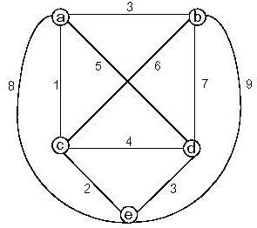
例3.旅行售货员问题
0
a
Ib=14
2
3
4
1
a,b
Ib=14
a,c
a,d
Ib=16
a,e
Ib=19
5
6
7
a,b,c
Ib=16
a,b,e
Ib=19
a,b,d
Ib=16
b is not before c
8
9
10
11
a,b,c,d,e,a
l=24
a,b,c,e,d,a
l=19
a,b,d,c,e,a
I=24
a,b,d,e,c,a
I=16

Slide 31
分支限界法适用的问题：
（1） 0-1背包问题；
（2）单源最短路径问题
（3）旅行售货员问题
（4）装载问题；
（5）布线问题
（6）最大团问题；
（7）电路板排列问题
（8）批处理作业调度问题
。。。。。。

Slide 32
装载问题
1. 给定n个集装箱要装上一艘载重量为c的轮船，其中集装箱i的重量为wi。要求确定在不超过轮船载重量的前提下，将尽可能多的集装箱装上轮船。
2. 给定n个集装箱要装上2艘载重量分别为c1和c2的轮船，其中集装箱i的重量为wi。要求确定在不超过轮船载重量的前提下，将尽可能多的集装箱装上轮船。

Slide 33
最大团问题
给定无向图G=(V，E)。如果U⊆V，且对任意u，v∈U有(u，v)∈E，则称U是G的完全子图。G的完全子图U是G的团当且仅当U不包含在G的更大的完全子图中。G的最大团是指G中所含顶点数最多的团。
U是G的最大团当且仅当U是G的最大独立集。
1
2
1
2
3
3
4
5
4
5

Slide 34

图的m着色问题
给定无向连通图G和m种不同的颜色。用这些颜色为图G的各顶点着色，每个顶点着一种颜色。是否有一种着色法使G中每条边的2个顶点着不同颜色。这个问题是图的m可着色判定问题。若一个图最少需要m种颜色才能使图中每条边连接的2个顶点着不同颜色，则称m为该图的色数。求一个图的色数m的问题称为图的m可着色优化问题。

Slide 35
装载问题
1. 给定n个集装箱要装上一艘载重量为c的轮船，其中集装箱i的重量为wi。要求确定在不超过轮船载重量的前提下，将尽可能多的集装箱装上轮船。
2. 给定n个集装箱要装上2艘载重量分别为c1和c2的轮船，其中集装箱i的重量为wi。要求确定在不超过轮船载重量的前提下，将尽可能多的集装箱装上轮船。

Slide 36

装载问题
装载问题要求确定是否有一个合理的装载方案可将这个集装箱装上这2艘轮船。如果有，找出一种装载方案。
容易证明，如果一个给定装载问题有解，则采用下面的策略可得到最优装载方案。
(1)首先将第一艘轮船尽可能装满；
(2)将剩余的集装箱装上第二艘轮船。
将第一艘轮船尽可能装满等价于选取全体集装箱的一个子集，使该子集中集装箱重量之和最接近。由此可知，装载问题等价于以下特殊的0-1背包问题。
用回溯法设计解装载问题的O(2^{n})计算时间算法。在某些情况下该算法优于动态规划算法。

Slide 37

解空间：子集树
可行性约束函数(选择当前元素)：
上界函数(不选择当前元素)：
当前载重量cw+剩余集装箱的重量r≤当前最优载重量bestw
private static void backtrack (int i)
{// 搜索第i层结点
if (i > n) // 到达叶结点
更新最优解bestx,bestw;return;
r -= w[i];
if (cw + w[i] <= c) {// 搜索左子树
x[i] = 1;
cw += w[i];
backtrack(i + 1);
cw -= w[i]; }
if (cw + r > bestw) {
x[i] = 0; // 搜索右子树
backtrack(i + 1); }
r += w[i];
}

Slide 38
装载问题
优先队列式分支限界法
解装载问题的优先队列式分支限界法用最大优先队列存储活结点表。活结点x在优先队列中的优先级定义为从根结点到结点x的路径所相应的载重量再加上剩余集装箱的重量之和。
优先队列中优先级最大的活结点成为下一个扩展结点。以结点x为根的子树中所有结点相应的路径的载重量不超过它的优先级。子集树中叶结点所相应的载重量与其优先级相同。
在优先队列式分支限界法中，一旦有一个叶结点成为当前扩展结点，则可以断言该叶结点所相应的解即为最优解。此时可终止算法。

Slide 39
最大团问题
给定无向图G=(V，E)。如果U⊆V，且对任意u，v∈U有(u，v)∈E，则称U是G的完全子图。G的完全子图U是G的团当且仅当U不包含在G的更大的完全子图中。G的最大团是指G中所含顶点数最多的团。
U是G的最大团当且仅当U是G的最大独立集。
1
2
1
2
3
3
4
5
4
5

Slide 40
最大团问题
解空间：子集树
可行性约束函数：顶点i到已选入的顶点集中每一个顶点都有边相连。
上界函数：有足够多的可选择顶点使得算法有可能在右子树中找到更大的团。
1
2
private static void backtrack(int i)
{
if (i > n) {// 到达叶结点
for (int j = 1; j <= n; j++) bestx[j] = x[j];
bestn = cn; return; }
// 检查顶点 i 与当前团的连接
boolean ok = true;
for (int j = 1; j < i; j++)
if (x[j] == 1 && !a[i][j]) {// i与j不相连
ok = false; break; }
if (ok) {// 进入左子树
x[i] = 1; cn++;
backtrack(i + 1);
cn--; }
if (cn + n - i > bestn) {// 进入右子树
x[i] = 0;
backtrack(i + 1); } }}
3
4
5
复杂度分析
最大团问题的回溯算法backtrack所需的计算时间显然为O(n2^{n})。

Slide 41
进一步改进算法的建议
选择合适的搜索顺序，可以使得上界函数更有效的发挥作用。例如在搜索之前可以将顶点按度从小到大排序。这在某种意义上相当于给回溯法加入了启发性。
定义Si={v_{i},v_{i+1},...,v_{n}}，依次求出S_{n},S_{n-1},...,S₁的解。从而得到一个更精确的上界函数，若cn+S_{i}<=max则剪枝。同时注意到：从S_{i+1}到S_{i}，如果找到一个更大的团，那么v_{i}必然属于找到的团，此时有S_{i}=S_{i+1}+1，否则S_{i}=S_{i+1}。因此只要max的值被更新过，就可以确定已经找到最大值，不必再往下搜索了。

Slide 42
最大团问题
分支限界-算法思想
子集树的根结点是初始扩展结点，对于这个特殊的扩展结点，其cliqueSize的值为0。
算法在扩展内部结点时，首先考察其左儿子结点。在左儿子结点处，将顶点i加入到当前团中，并检查该顶点与当前团中其他顶点之间是否有边相连。当顶点i与当前团中所有顶点之间都有边相连，则相应的左儿子结点是可行结点，将它加入到子集树中并插入活结点优先队列，否则就不是可行结点。
接着继续考察当前扩展结点的右儿子结点。当upperSize>bestn时，右子树中可能含有最优解，此时将右儿子结点加入到子集树中并插入到活结点优先队列中。

Slide 43
最大团问题
分支限界-算法思想
算法的while循环的终止条件是遇到子集树中的一个叶结点(即n+1层结点)成为当前扩展结点。
对于子集树中的叶结点，有upperSize＝cliqueSize。此时活结点优先队列中剩余结点的upperSize值均不超过当前扩展结点的upperSize值，从而进一步搜索不可能得到更大的团，此时算法已找到一个最优解。

Slide 44
最大团问题
分支限界-上界函数
用变量cliqueSize表示与该结点相应的团的顶点数；level表示结点在子集空间树中所处的层次；用cliqueSize +n-level+1作为顶点数上界upperSize的值。
在此优先队列式分支限界法中，upperSize实际上也是优先队列中元素的优先级。算法总是从活结点优先队列中抽取具有最大upperSize值的元素作为下一个扩展元素。

Slide 45
图的m着色问题
给定无向连通图G和m种不同的颜色。用这些颜色为图G的各顶点着色，每个顶点着一种颜色。是否有一种着色法使G中每条边的2个顶点着不同颜色。这个问题是图的m可着色判定问题。若一个图最少需要m种颜色才能使图中每条边连接的2个顶点着不同颜色，则称m为该图的色数。求一个图的色数m的问题称为图的m可着色优化问题。

Slide 46
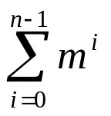

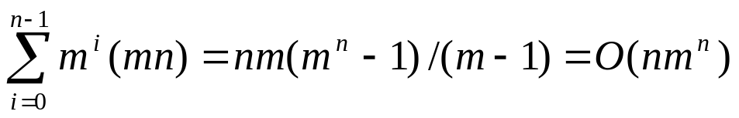
图的m着色问题
解向量：(x₁, x₂, … , x_{n})表示顶点i所着颜色x[i]
可行性约束函数：顶点i与已着色的相邻顶点颜色不重复。
复杂度分析
图m可着色问题的解空间树中内结点个数是
对于每一个内结点，在最坏情况下，用ok检查当前扩展结点的每一个儿子所相应的颜色可用性需耗时O(mn)。因此，回溯法总的时间耗费是
private static void backtrack(int t)
{
if (t>n) sum++;
else
for (int i=1;i<=m;i++) {
x[t]=i;
if (ok(t)) backtrack(t+1);
}
}
private static boolean ok(int k)
{// 检查颜色可用性
for (int j=1;j<=n;j++)
if (a[k][j] && (x[j]==x[k])) return false;
return true;
}
}
思考：图的m着色问题与图的最大团问题有何关系，你能否利用这个关系改进最大团问题的上界?

Slide 47
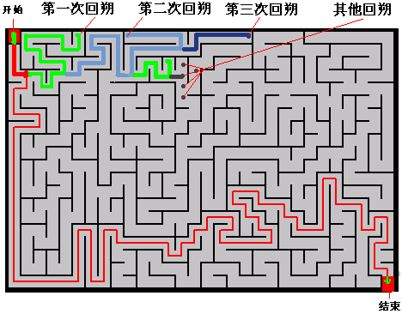
迷宫游戏

